Slide 1
元なる思召を 伝え広めるために
私ならこんなふうに伝えるな

Slide 2
あなたはどのように
親神様の元なる思召を
伝えますか？
例えば私なら、こんなふうに伝えます
皆さんも、自分にできる元の伝え方を
考えてみましょう

Slide 3
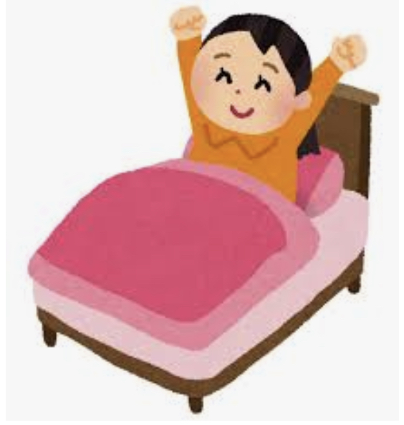
だって今日も生きている！
朝、目が覚める
これって当たり前なんかじゃない
すごいこと
命をつないでいただいている！
私達はたくさんの親神様のお働きを頂いて、
生かされている
・・・私達の毎日

Slide 4
さて、皆さんはそんな毎日を過ごしながら、
どんな願いを持っていますか？
・幸せになりたい
・笑顔で楽しく毎日を過ごしたい
・みんなと仲良く暮らしたい
・健康に過ごしたい などなど

Slide 5
では、皆さんは知っていますか？ この世界と人間ができた大切な 元のお話を
ほとんどの人達がそのように願うのには、
理由があるのでしょうか？
もしかしたら、それは
最初に人間が造られた時の元の思いが
そうだったからなのかもしれません

Slide 6
遠い昔、この世界は 天と地との区別もなく、 すべてのものが入り交じった まるで泥海のようなありさまでした

Slide 7
そんな状態を 親神様がご覧になられて、 「何とも味気ないなあ」と思われ、 次のようなことを思いつかれたのです

Slide 8
「そうだ。人間を造って、 その人間達がお互いにたすけ合って 仲良く暮らす陽気ぐらしをするのを見て、 一緒に楽しもう」
親神様のこの思いがすべての元であり、 今の私達につながる大切な元の思い なのです

Slide 9
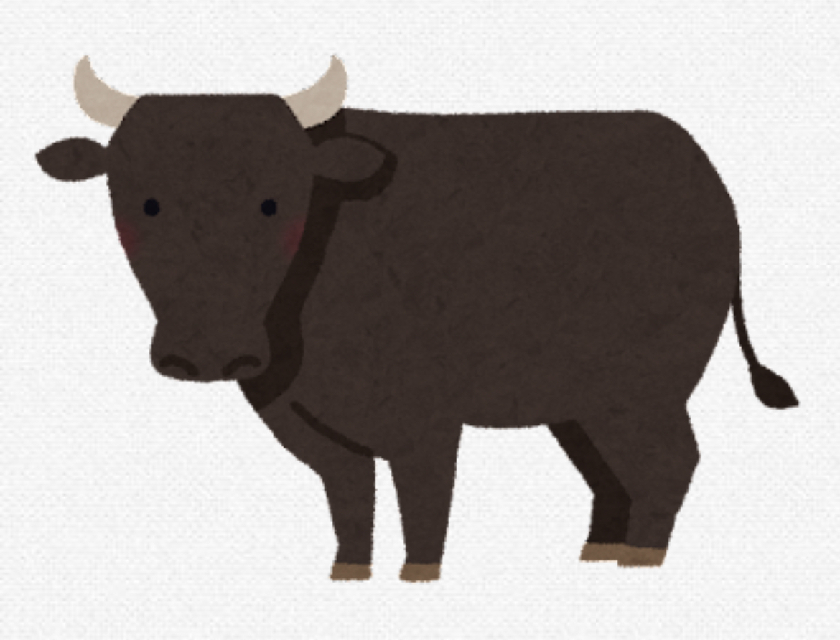
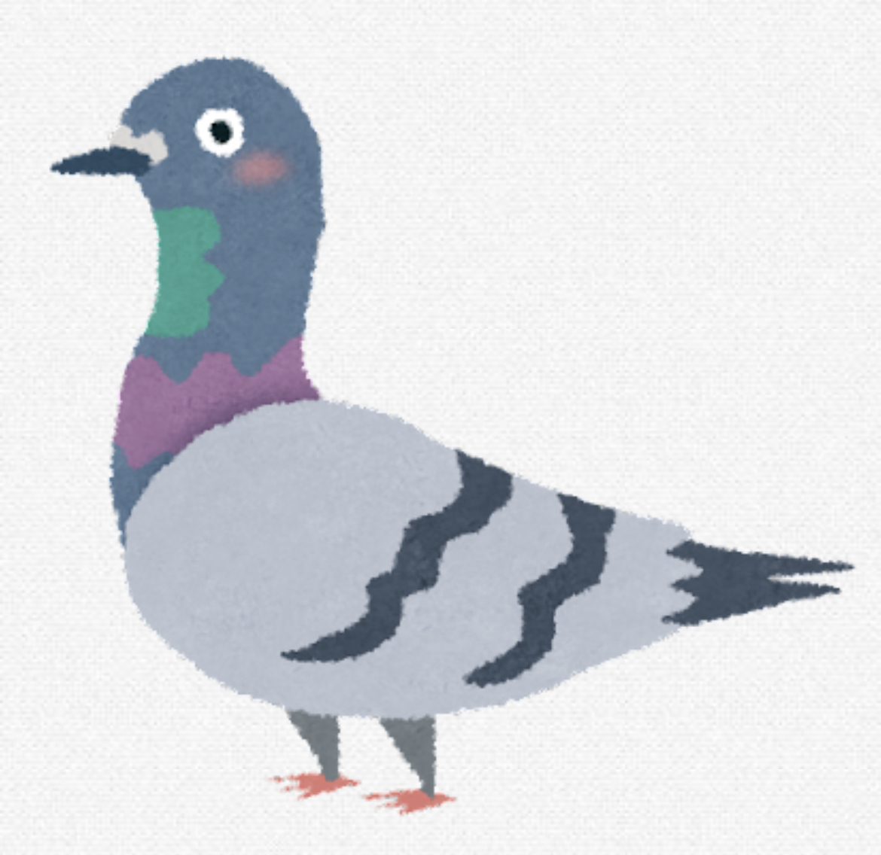
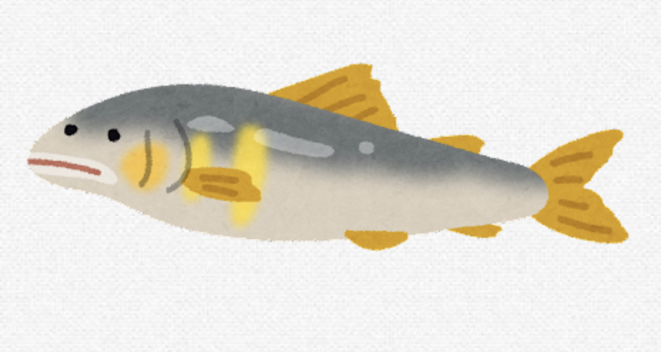
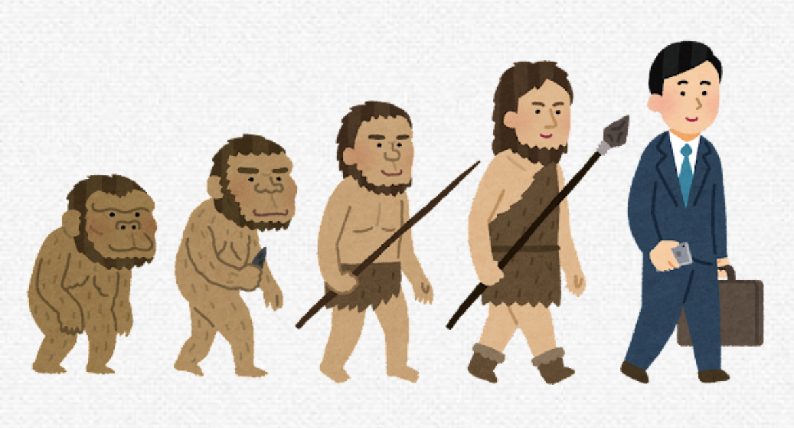
そこから、この世界と人間を造られる 親神様のご苦心が始まりました
そして、長い、長い年月をかけて人間を造られ、 今の私達へとつながっているのです

Slide 10
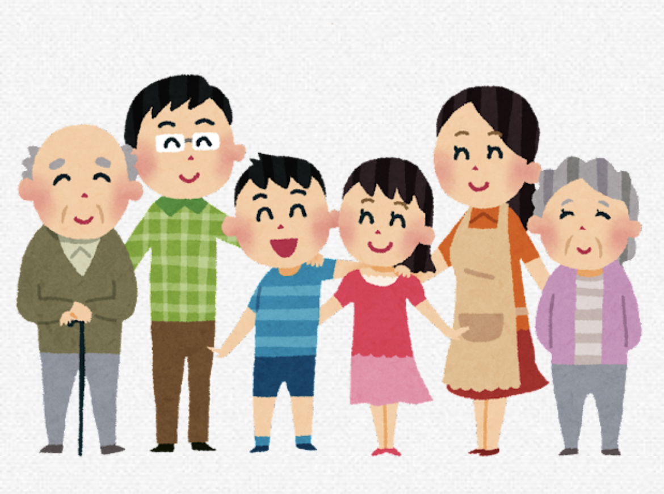
親神様の思い 「人間が陽気ぐらしをするのを見て 一緒に楽しもう」
人間は陽気ぐらしができるように造られている
幸せになれるということ
私達の願いが、幸せや笑顔で明るく、
また仲良く暮らすなどという
答えが多いのもうなづける気がする

Slide 11
それじゃあ、なぜ今、
世界中には幸せじゃない人がいるの？
それは
幸せになれる心の使い方を知らないから
陽気ぐらしの妨げとなる心を使っているから

Slide 12
親神様は人間を造ってくださった時
体は人間にお貸しくだされた
心は人間が自由に使えるようにしてくださった
ここに親神様の大きな温かい親心

Slide 13
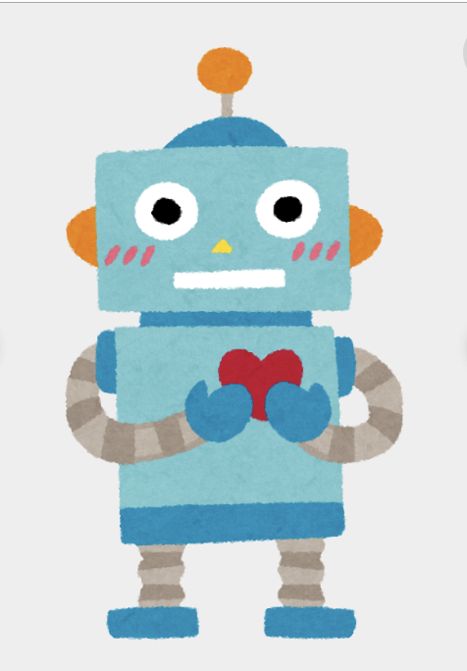
親神様だけが喜ぼうと思えば、
陽気ぐらしをするロボットのような人間を
造れば、親神様はすぐに喜べたのです
でも、そうはなさらなかった
人間が自分の心を使って陽気ぐらしをして、
人間にもその喜びを味わわせてやりたい
親神様の大きな温かい親心
だから、私達の心の使い方が重要なポイント！

Slide 14
親神様の元の思いをはじめ、大切なことを
私達人間に教えてくださった方が教祖です
教祖は、
どんな心を使うと陽気ぐらしができるのか
どうすれば幸せになれるのかを
自ら通って私達に教えてくださいました
教祖のひながたの道

Slide 15
教祖のひながたの道
どんなことが起こってきても、心一つで
陽気ぐらしができることをお示しくだされた
教祖のひながたから、
親神様の思いにかなう心の使い方を
学んでたどれば、陽気ぐらしに
近づいていける
こんなに幸せなことはないのです

Slide 16
教祖から教えていただいて、 幸せへと続く道を知っている私達が 元を伝え、この教えを一人でも 多くの人に広めること
このことが、陽気ぐらし世界の実現へと
つながっていくのです
誰もが幸せになれる道へと
つながっていくのです

Slide 17
親神様の元なる思召を
伝える工夫や苦心を
みんなで重ねていきましょう

Slide 18
元なる思召を 伝え広めるために
さあ、あなたなら
どんなふうに
元を伝えますか？
私ならこんなふうに伝えるな

